Slide 1
1.2 向量的乘法

Slide 2
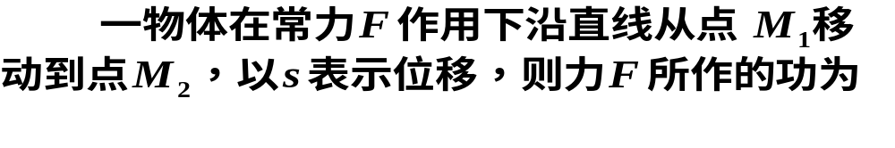





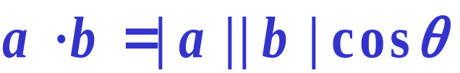
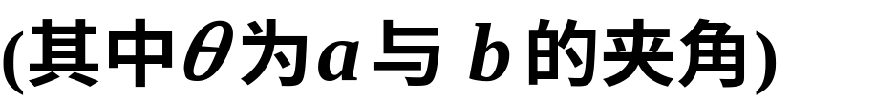
1.2.1 两向量的数量积
实例
启示
两向量作这样的运算, 结果是一个数量.
定义
向量 与 的数量积为
数量积也称为“点积”、“内积”.

Slide 3

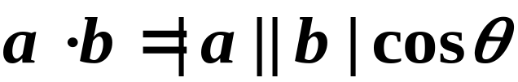


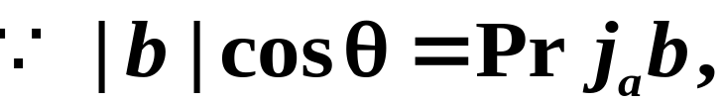

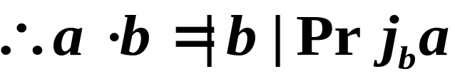
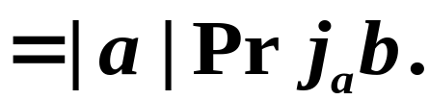
结论 两向量的数量积等于其中一个向量的模和另一个向量在这向量的方向上的投影的乘积.

Slide 4
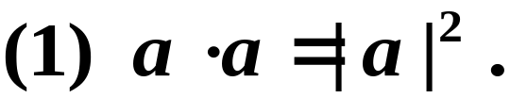

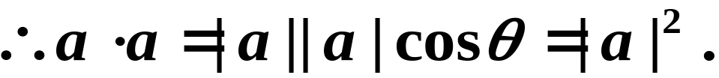
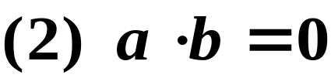





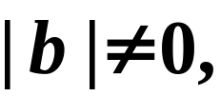






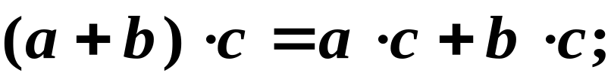




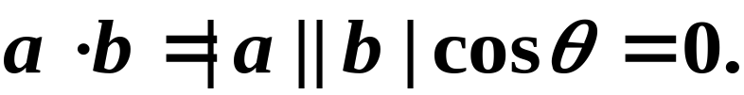


关于数量积的说明：
证
证
数量积符合下列运算规律：
（1）交换律：
（2）分配律：
（3）若 为数：
若 、 为数：

Slide 5
数量积符合下列运算规律：
（1）交换律：
（2）分配律：
（3）若 为数：
若 、 为数：

Slide 6
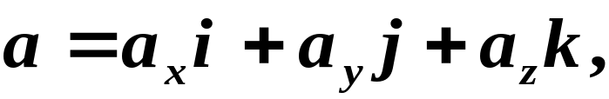
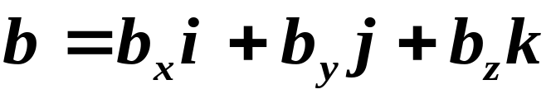

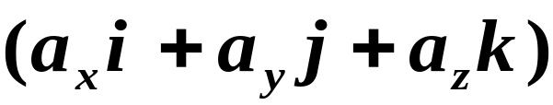
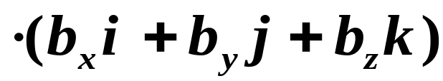
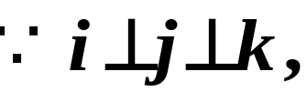
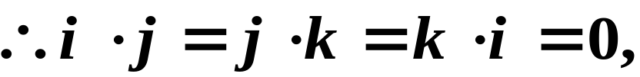
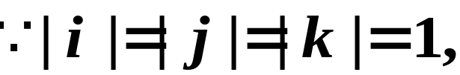
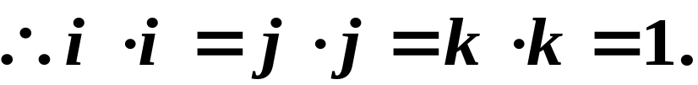
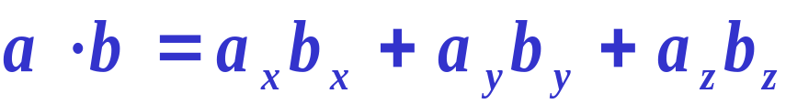

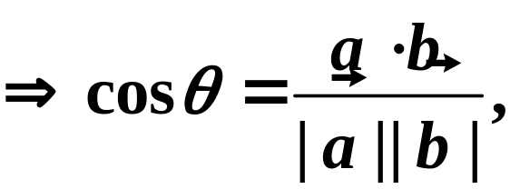
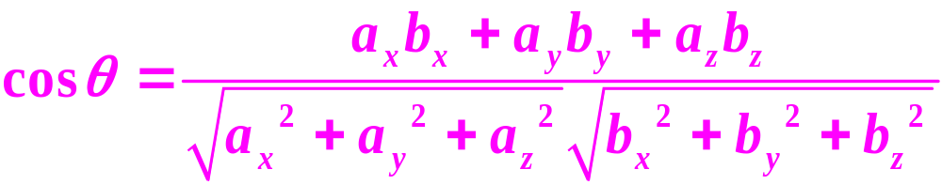


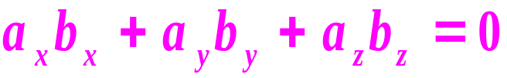
设
数量积的坐标表达式
两向量夹角余弦的坐标表示式
由此可知两向量垂直的充要条件为

Slide 7
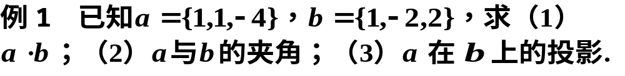
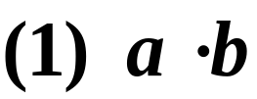


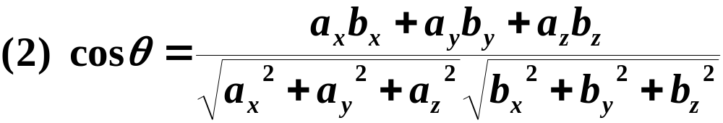
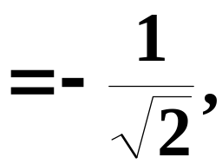
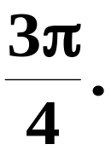
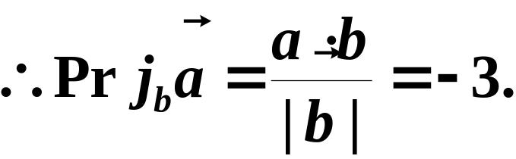
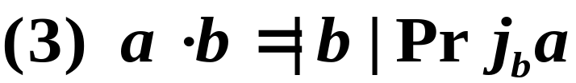
解

Slide 8
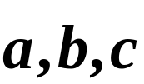
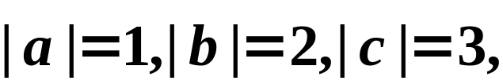

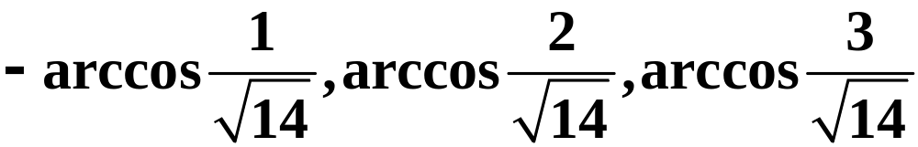
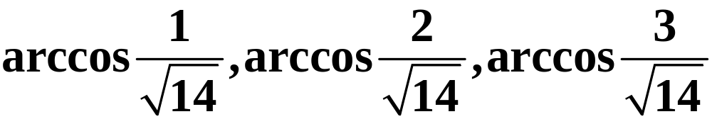
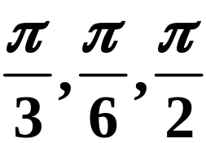
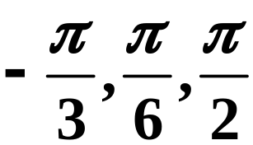
练习1：已知 两两垂直，
则 与 的夹角为( )
a.
b.
c.
d.

Slide 9
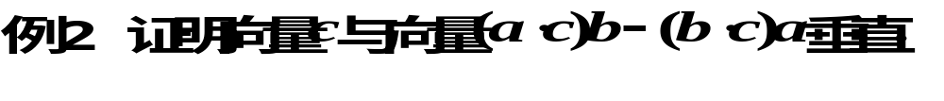
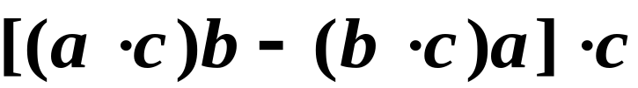
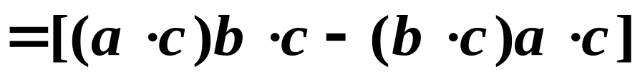
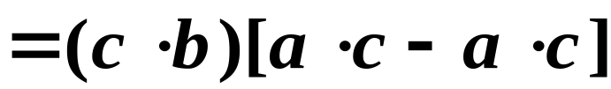

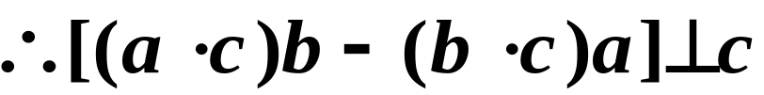
证

Slide 10
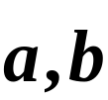
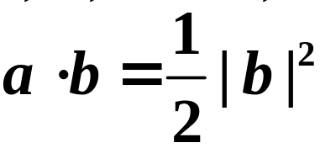
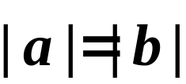

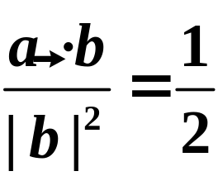
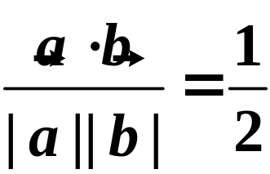

例3 设 ，求
夹角
解：由垂直有
有
代回（1）知
代入（2）知 ，则
故 夹角为 .

Slide 11
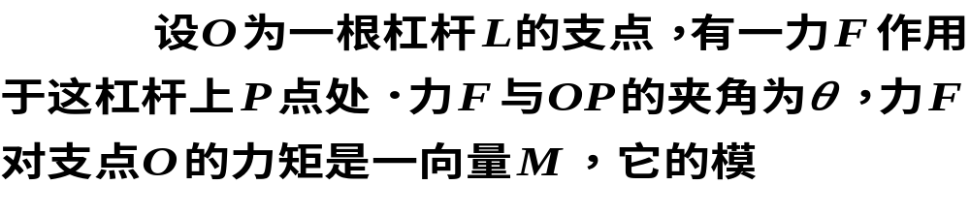





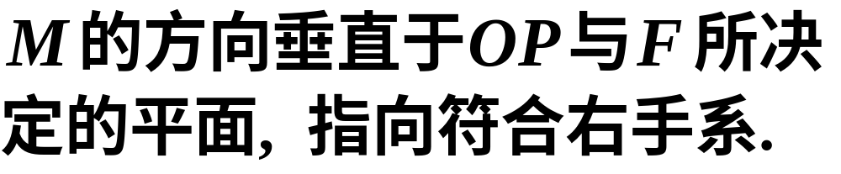






1.2.2 两向量的向量积
实例
定义
向量 与 的向量积为
向量积也称为“叉积”、“外积”.

Slide 12



















关于向量积的说明：
//
证
//
//
向量积符合下列运算规律：
（1）
（2）分配律：
（3）若 为数：

Slide 13











设
向量积的坐标表达式
三阶行列式

Slide 14




//
由上式可推出
例如，

Slide 15







解

Slide 16




向量积的几何意义

Slide 17















解
三角形ABC的面积为

Slide 18





练习2：已知三角形ABC顶点分为
则三角形ABC的面积为（ ）

Slide 19







解

Slide 20








例6 设 ，向量
满足 ，且 求向量 .
解：设
又
故 ,所求向量 .

Slide 21








练习3：已知向量 与 ，x轴均垂直，其中
则向量 为（ ）

Slide 22








解

Slide 23






三、向量的混合积
定义
设
混合积的坐标表达式

Slide 24












关于混合积的说明：
（1）向量混合积的几何意义：

Slide 25



例8 已知向量 与 共面，且
分别在 与 上投影都等于 ，求向量

Slide 26






练习
解

Slide 27



解

Slide 28

式中正负号的选择必须和行列式的符号一致.

Slide 29
四、小结
向量的数量积
（结果是一个数量）
向量的向量积
（结果是一个向量）
向量的混合积
（结果是一个数量）
（注意共线、共面的条件）

Slide 30
四、小结
向量的数量积
（结果是一个数量）
向量的向量积
（结果是一个向量）
（注意共线的条件）

